Slide 1
Programação de Computadores I
Tarefa de Arquivos
Marcelle Mota
mpmota@ufpa.br

Slide 2
Formem grupos
Escolham 1 gerente geral que vai escolher Escolher 4 subgerentes
Cada subgerente escolhe sua equipe
O gerente e os subgerentes não podem tocar no teclado
O gerente geral é responsável pela unificação dos dados em uma única planilha e pela otimização do código e funções de leitura e busca no arquivo que serão utilizadas por todas as equipes

Slide 3
Tarefa
Fazer um programa que leia um arquivo XML do Currículo Lattes, encontre uma informação e salve essa informação em uma aba de uma planilha xls ou similar.

Slide 4
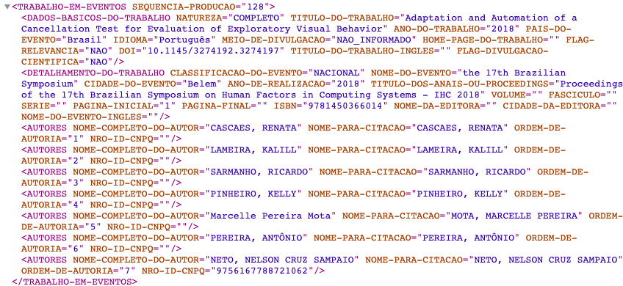
Equipe 1
Buscar trabalhos publicados em conferências, salvar: título do trabalho, ano, titulo da conferência e DOI.

Slide 5
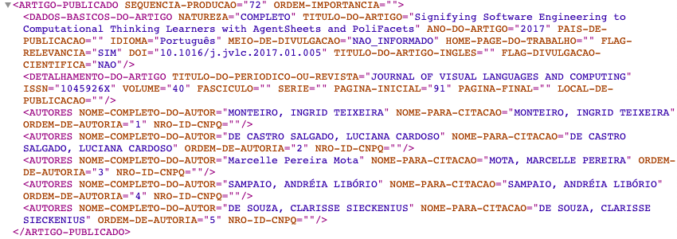
Equipe 2
Buscar trabalhos publicados em periódicos científicos, salvar: título do trabalho, ano, titulo do periódico e DOI.

Slide 6
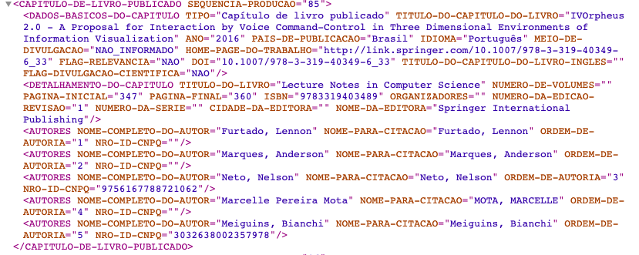
Equipe 3
Buscar capítulos de livros publicados, salvar: título, ano, titulo do livro e DOI.

Slide 7
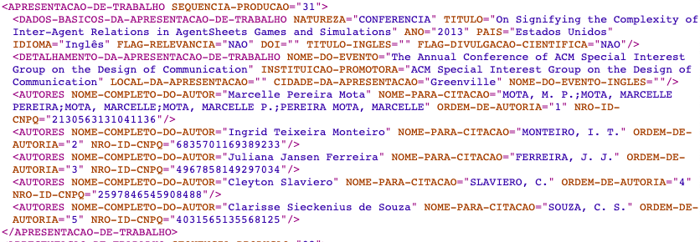
Equipe 4
Buscar apresentação de trabalhos, salvar: título, ano, titulo do evento, local do evento e DOI.

Slide 8
Saída esperada
Arquivo excel ou similar com uma aba para as informações obtidas por cada equipe.

